Slide 1

Realfaglig programmering
Realfagskonferansen 2019
www.mn.uio.no/kurt
Cathrine W. Tellefsen
Henrik H. Løvold

Slide 2
Realfagskonferansen 7/5 2019
Hvorfor program-mering?
Matematikken som premiss?
Eksempler
Programmering for fagets skyld
Programmering fornyer fagene

Slide 3
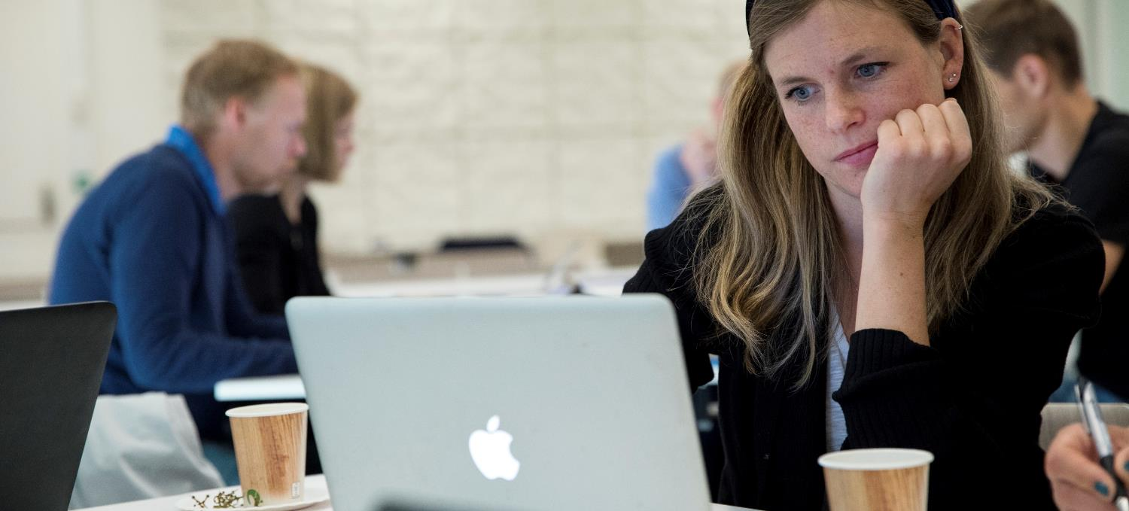
Hvorfor?
Fagfornyelsen
ProFag setter mangfold og fag
i sentrum
Notes:
Hvem har vært premissleverandører for programmering så langt? Hva gjør vi når alle skal med?

Slide 4
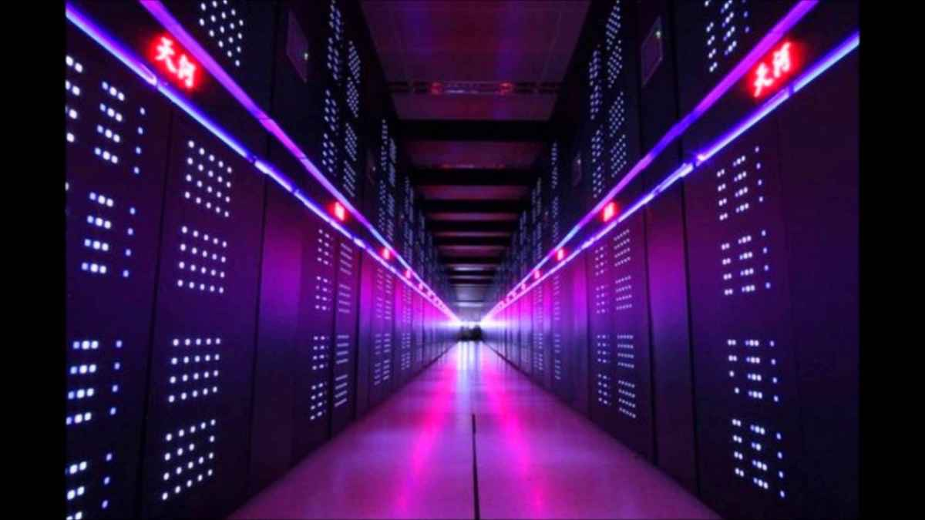
34 000 000 000 000 000 operasjoner pr. sekund

Slide 5

Mer enn 1 000 000 000 000 operasjoner pr. sekund
Ville vært blant verdens raskeste datamaskiner rundt år 2000

Slide 6
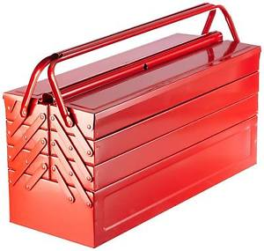
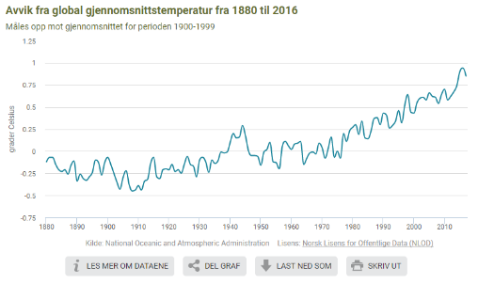
Datamaskinen endrer spillereglene!
En ekstremt mye større matematisk verktøykasse
Mulighet for å se på store datasett og mer realistiske data
Fra miljøstatus.no

Slide 7
Hva tenker du når du hører ordet «programmering»?

Slide 8
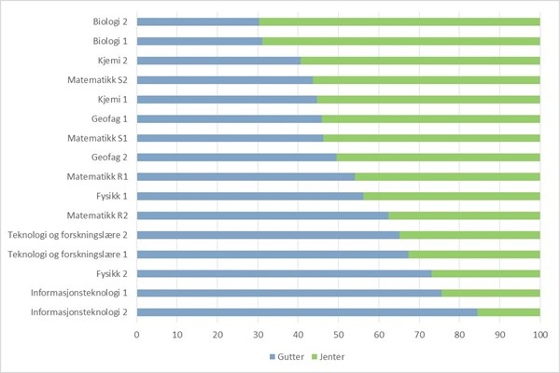
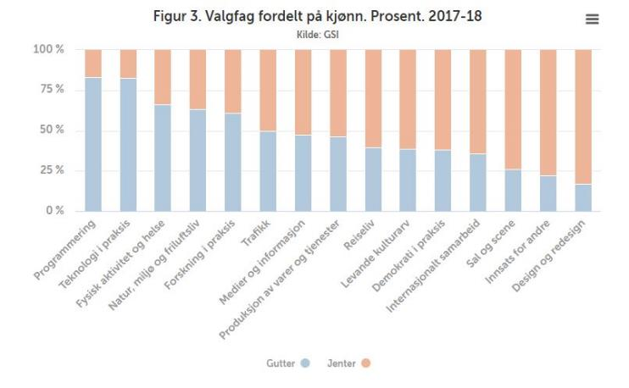
Kjønnsfordeling fag ungdomsskolen og vgs
Kilde: https://www.regjeringen.no/no/aktuelt/farre-tar-realfag-pa-videregaende-skole/id2550767/

Slide 9
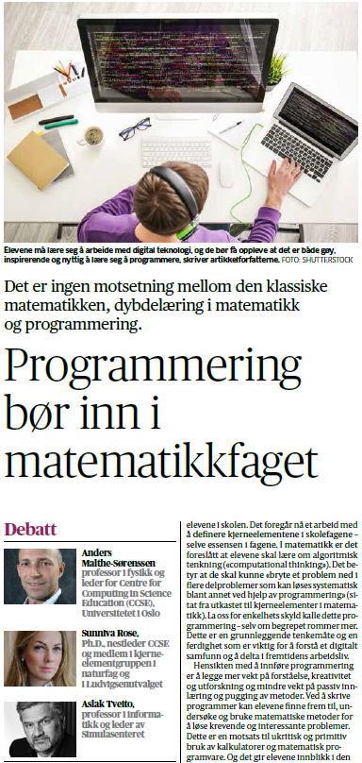
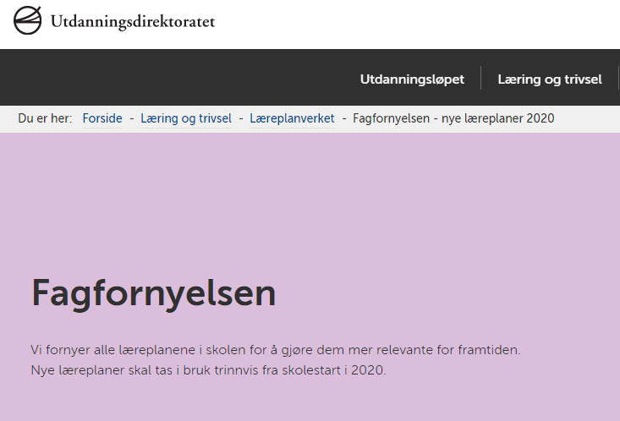
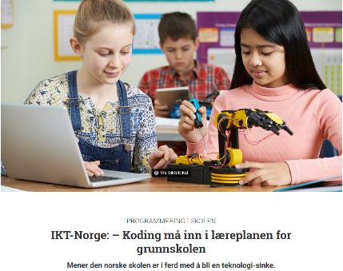
Fra 2020 kan ikke elever (jenter) lenger velge det bort

Slide 10

Realfaglig programmering i matematikk og naturvitenskap
Lærer
Frykt for det ukjente
Faglig stolthet
Notes:
Samarbeid. Selvtillit. Faglig stolthet. Eksempler fra faget men vi må lære litt grunnleggende programmering før det blir «nyttig». Ikke alt vi gjør nå i starten blir sånn «WOW! Jammen godt jeg lærte å programmere dette!» Men vi skal komme dit ☺

Slide 11
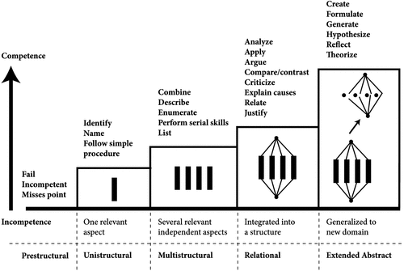
SOLO taksonomi, John Biggs
Structure of the Observed Learning Outcome
Overflatelæring
Dybdelæring

Slide 12
SOLO taksonomi, John Biggs
Structure of the Observed Learning Outcome
Overflatelæring
Dybdelæring

Slide 13
Programmering er mer enn koding
Programmering betyr å få datamaskinen til å gjøre det du ønsker
Den største jobben er å finne ut hva du ønsker og formulere det på en presis måte
Deretter må vi kommunisere det vi ønsker til maskinen i et språk som den forstår, for eksempel Python
Algoritmisk tenkning
Programmering
Koding

Slide 14
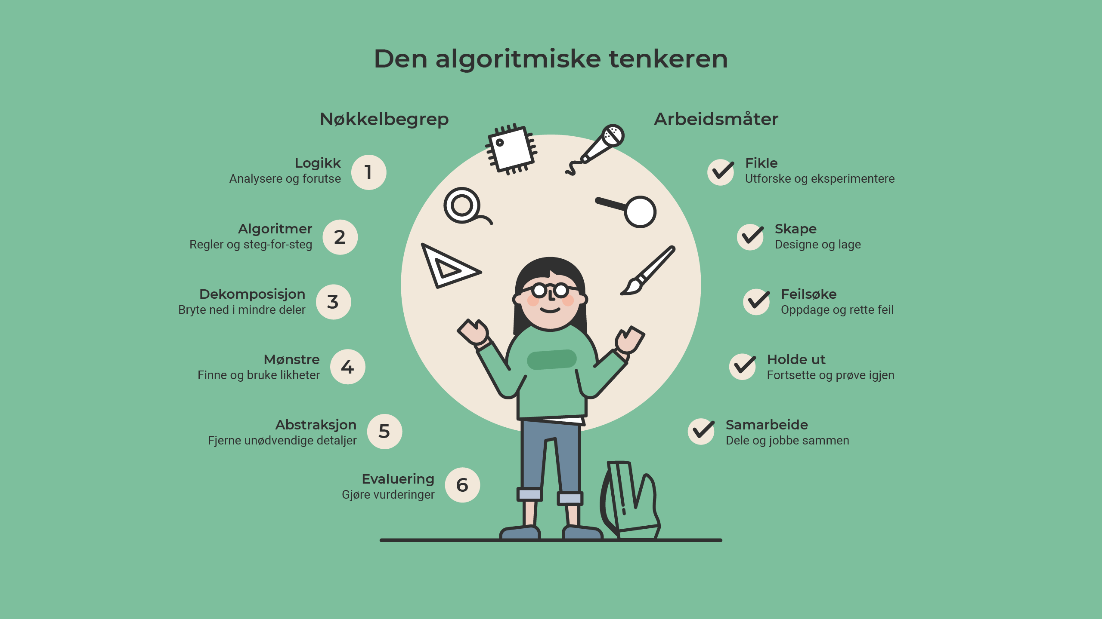
Fra udir.no
På kjente og ukjente problemstillinger

Slide 15
Oppgave: andregradspolynom
Du har en andregradslikning på formen
$$f\left(x\right)={ax}^{2}+bx+c$$
Hvilke mulige utfall får du for ulike verdier av a, b, og c?
Kan du alltid løse likningen med abc-formelen?
Diskuter med hverandre i to minutter.

Slide 16
Å dele opp et problem i mindre biter
Andregradslikninger
a !=0
Rotuttrykk = 0
Rotuttrykk < 0
To løsninger
Én løsning
Ingen reelle løsninger
Rotuttrykk > 0
Førstegradsuttrykk. Kan ikke løses med denne likningen.
a = 0

Slide 17
Refleksjon over oppgaven
Forståelse gjennom programmering
  For å programmere abc-formelen må vi forstå hvordan hver enkelt parameter påvirker utfallet av likningen
Algoritmisk tenking
  Alt vi har gjort er programmering
  Problemet må deles opp
  Ulike verdier fordrer ulike fremgangsmåter for løsning

Slide 18
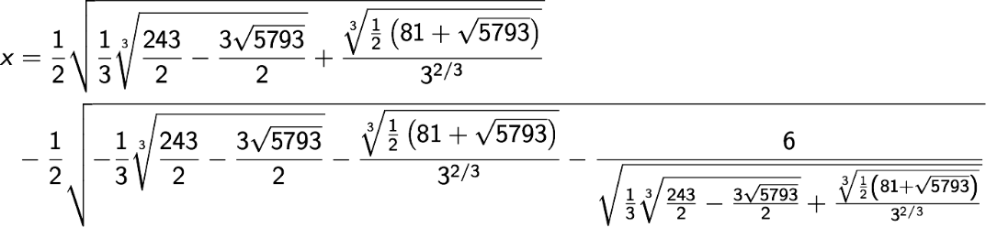

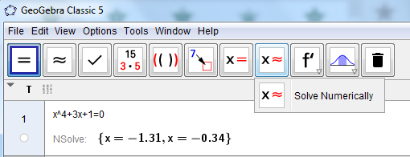


Matematikken som premiss…

Slide 19
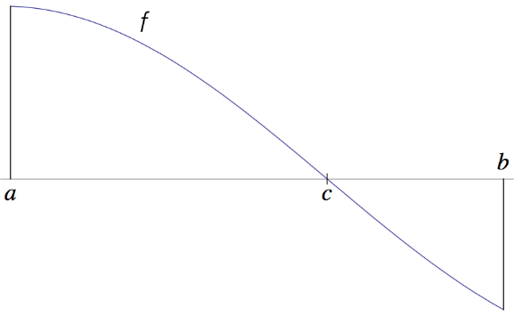
Hvordan finne nullpunkt
for en generell funksjon f?
Skjæringssetningen. For en kontinuerlig funksjon f definert på [a,b], med motsatt fortegn i a og b, fins det et tall c∊(a,b) slik at f(c) = 0.
Må kunne regne ut funksjonsverdier

Slide 26
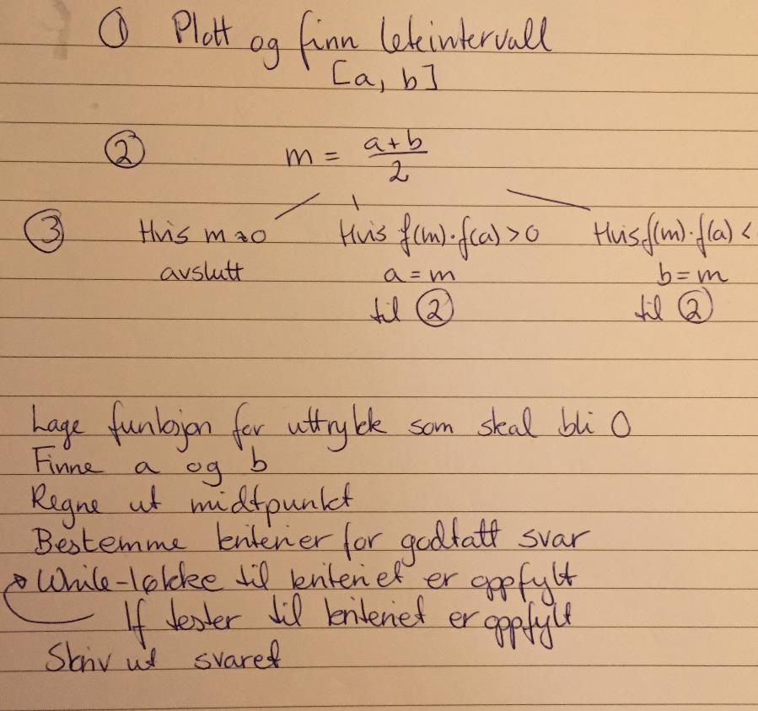
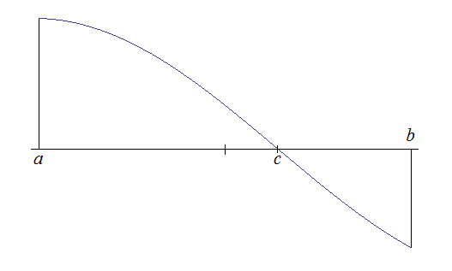
Disposisjon
m

Slide 27
Halveringsmetoden — algoritme
i = 0;
m = (a + b)/2;
while i ≤ N
if f (m) == 0
a = b = m;
if f(a)*f(m) < 0 then
b = m;
else
a = m;
i = i + 1;
m = (a + b)/2;
Bare den aller siste delen er «koding»
Utledning av algoritmen er matematikk

Slide 28
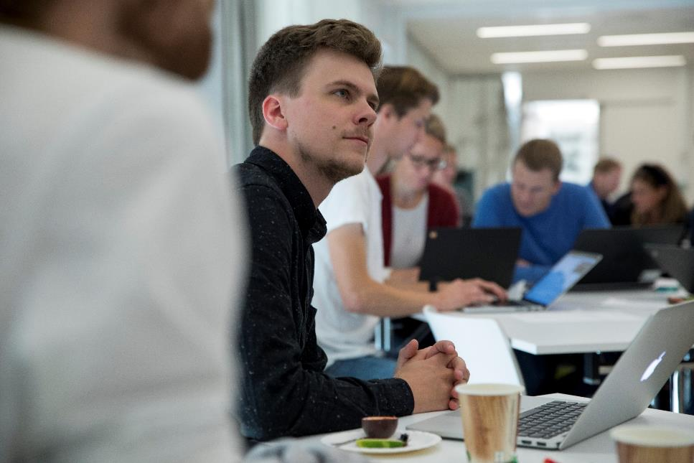
Programmering for fagets skyld
Live programmering – hvor lange økter, hvor fort?
Fullfør programmet
Rett opp programmet
Variabler med konkreter
Flytskjema/disposisjon – programmering på papir
«Leke» datamaskin og følge med på variable i tabeller
Programflyt
Programpuslespill
Samarbeid – å legge til rette for dette
  Parprogrammering
  Programmeringsdiktat
  Sjekk koden min!
  Sjekk logikken min!
På hvilke måter kan programmering styrke realfagene?
Programmering for alle!
Lærerne skal ikke bare selv lære å programmere men de skal lære å undervise på en god måte slik at det styrker fagopplæringen…
Og når et mangfold av elevtyper…
Foto: Simen Kjellin/UiO

Slide 29
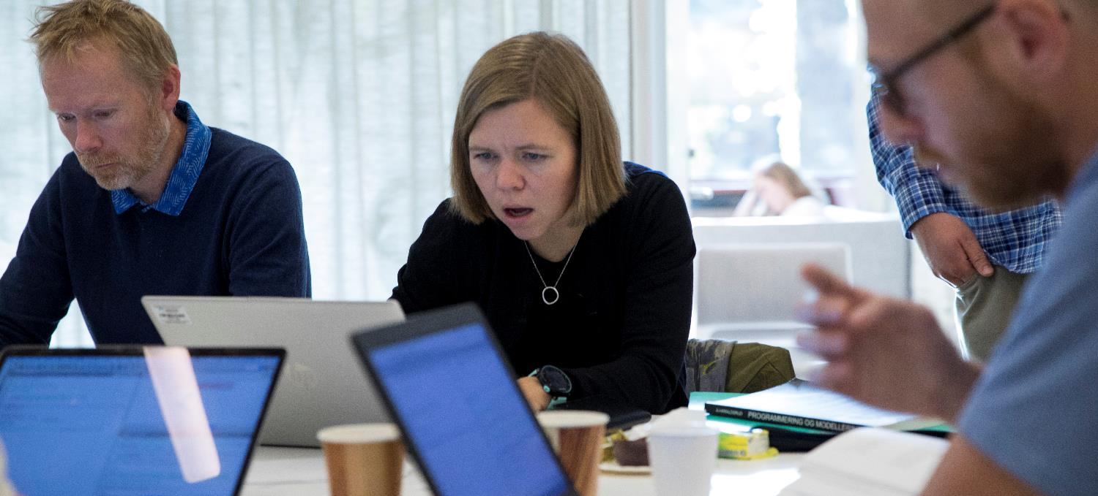
Fag i endring
Noen eksempler
UiO:ProFag
Foto: Simen Kjellin

Slide 30
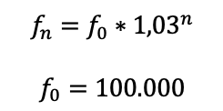
Oppgave: sparing og rente
Kari har 100 000 kroner på sparekontoen, som hun har tjent på sommerjobber de siste årene. Hun planlegger å spare disse pengene i banken for å få råd til leilighet en dag. For å få råd til leilighet trenger hun 300 000 kroner i egenkapital.
Med en rente på 3%, virker dette som en god plan? Programmer løsningen for å finne ut hvor lang tid det tar før hun har råd til leilighet.
$$f_{n}=f_{0}∗{1,03}^{n}$$
$$f_{0}=100.000$$

Slide 31
Oppgave: sparing og rente
...det var altså en dårlig plan. Kari må rett og slett spare mer. La oss si at Kari er 18 år, og ønsker å ha råd til leiligheten når hun er 24 år og ferdig med studiene sine. Hvor mye må hun sette inn på sparekontoen årlig for å få råd?
Løs oppgaven ved programmering.

Slide 32
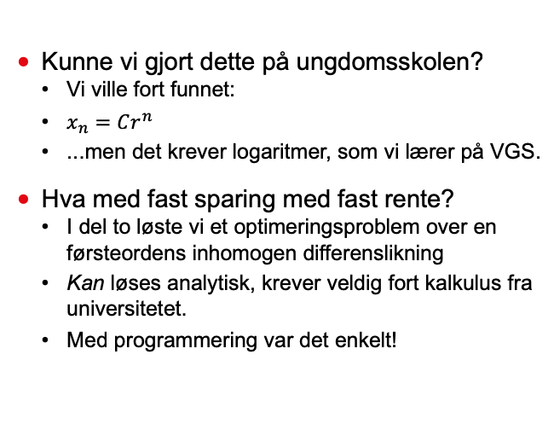
Refleksjon over oppgaven...
Kunne vi gjort dette på ungdomsskolen?
  Vi ville fort funnet:
  $x_{n}=Cr^{n}$
  ...men det krever logaritmer, som vi lærer på VGS.
Hva med fast sparing med fast rente?
  I del to løste vi et optimeringsproblem over en førsteordens inhomogen differenslikning
  Kan løses analytisk, krever veldig fort kalkulus fra universitetet.
  Med programmering var det enkelt!

Slide 33
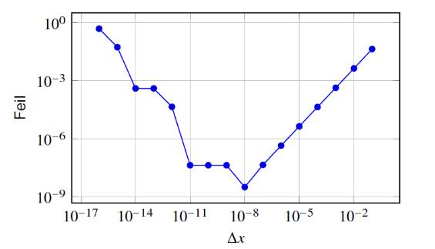
Numeriske metoder
Likningsløsing
  Halveringsmetoden
  Newtons metode
Derivasjon
  Definisjonen av den deriverte

Slide 34
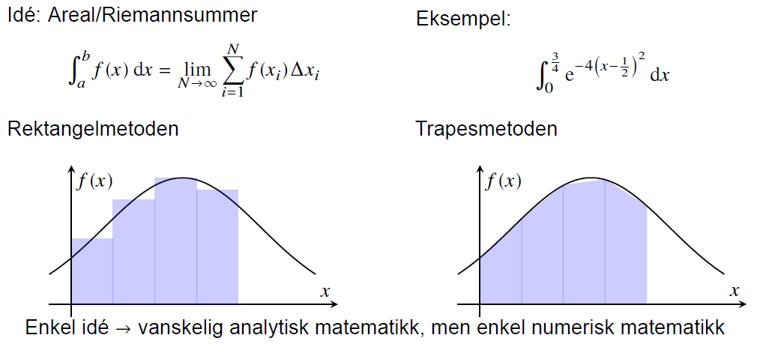
Numeriske metoder
Likningsløsing
  Halveringsmetoden
  Newtons metode
Derivasjon
  Definisjonen av den deriverte
Integrasjon
  Rektangelmetoden
  Trapesmetoden
Delvis integrasjon
Integrasjon ved substitusjon
Delbrøkoppspalting
Numerisk

Slide 35

Matematikk som begrensende faktor?
La oss slippe en muffinsform og se på bevegelsen! Kanskje snakke litt om ulike energiformer! (kompetansemål ungdomsskole/fysikk 1)
Hva om vi logger farten og posisjonen? (kompetansemål ungdomsskole/fysikk 1)
Kult! Skal vi ta med luftmotstand?
Ja det må vi jo! Du ser vel at den er av betydning …
(Galileos fall-lov: alle gjenstander faller like fort til jorden dersom vi ser bort fra luftmotstanden)
Vi får bruke Newtons 2. lov for summen av kreftene (kompetansemål fysikk 1)
Oj – det ble visst en difflikning… Da må vi vente til R2
Men, vi lærer jo ikke difflikninger før helt på slutten av R2 og da holder vi ikke på med mekanikk i fysikken. Vi får visst vente til universitetet (for de som skal dit…)
L=kv²
G=mg

Slide 36
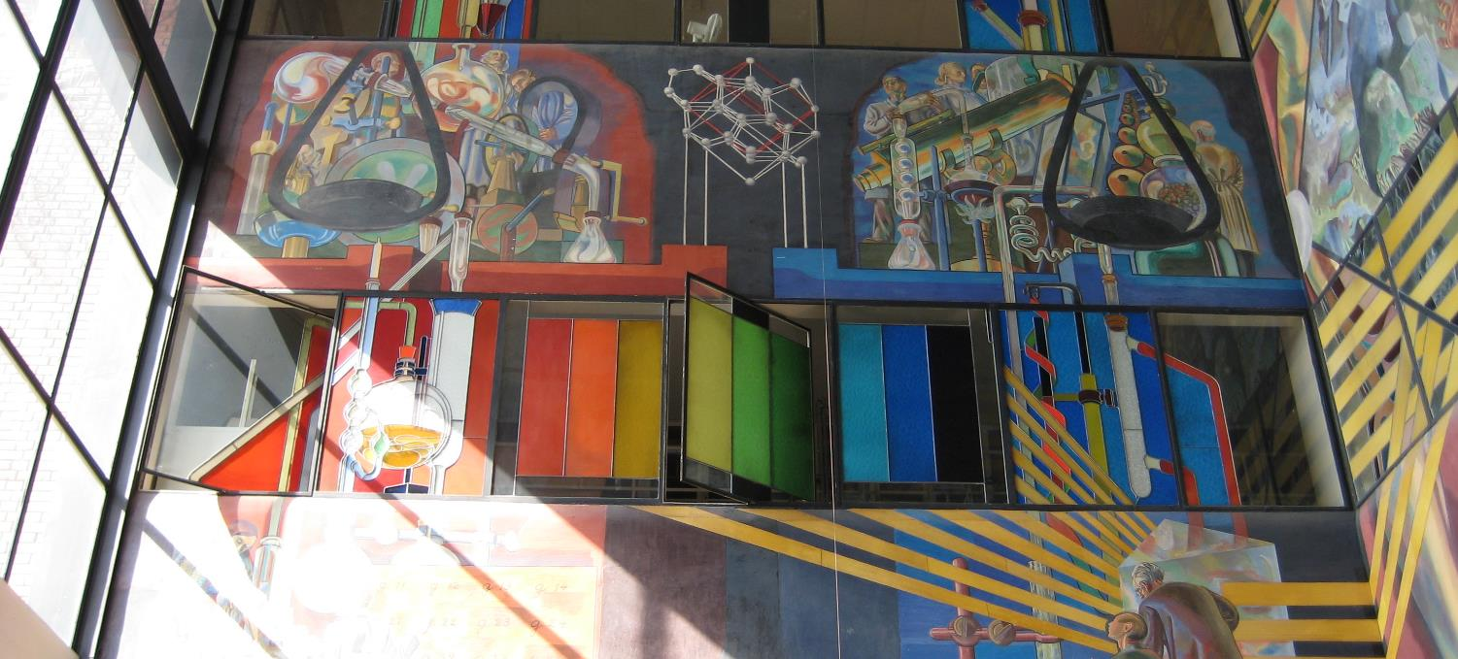
Vi planlegger
Programmering av fall med luftmotstand
Difflikning og
Eulers metode

Slide 37
Fall med luftmotstand
t[0]=0 #starter ved tiden 0
v[0]=0 #startfart 0 m/s
s[0]=0 #startposisjon 0
for i in range(N-1):
a[i]=g-k*v[i]**2/m
v[i+1]=v[i]+a[i]*dt
t[i+1]=t[i]+dt
L=kv²
G=mg
Etter første runde i løkka…
Variabel | i=0 | i=1
a (akselerasjon) | a[0]=9.81
v (fart) | v[0]=0 | v[1]=v[0]+a[0]*dt
t (tid) | t[0]=0 | t[1]= t[0]+dt

Slide 38
Utfordringer med utgangspunkt i muffinsformen – læring?
Forståelse av a, v og s som funksjoner av tid: a(t), v(t), s(t)
Fra $v=v0+at og$ $s=s0+vt$ til
Dybdeforståelse av den deriverte
t, s, v og a som diskrete verdier og ikke kontinuerlige variable
x(t) istedenfor y(x)
Stykkevis konstante eller lineære funksjoner…
Tolkning av resultat, vurdering av gyldighet for modell, forstå den fysiske problemstillinger på mange ulike måter
$$v_{i+1}=v_{i}+a_{i}⋅dt$$
$$s_{i+1}=s_{i}+v_{i}⋅dt$$
Notes:
Tenk tilbake på da elevene lærte om funksjoner første gang. De lagde tabeller med verdier for x og y. De lateste lagde bare noen få verdier fordi det var så slitsomt å regne ut. Med datamaskinen er ikke dette slitsomt lenger.
Dette er egentlig tilbake til tabellene, og for en større bredde av mulige funksjoner.
Men nye utfordringer kommer inn som fordrer matematisk forståelse. Vi må f.eks. passe oss for å forsøke å regne ut ugyldige verdier. F.eks. f(x)=log(x) så kan ikke x være 0… Så vi må forstå matematikk – akkurat som før. Eller kanskje enda litt mer faktisk.

Slide 39
Hva kan programmeres?
Alt kan programmeres, men vil vi egentlig det?
  Den analytiske matematikken består
Datamaskinens begrensninger
  Uendelig regnekraft, endelig antall tall?
Hvordan brukes programmeringen best?
  Fordypning i stoffet
  Støtte til læringen - dybdelæring
Hvordan kan programmering vurderes?
  Programmering i prøver
  Vurdering av hele prosessen, ikke bare koden
  Fremgangsmåte fremfor resultat

Slide 40
Programmering endrer fagene
Numerisk matematikk flytter grenser
  Halveringsmetoden
  Løkker og differenslikninger
  Numerisk derivasjon og integrasjon
  Differensiallikninger med Eulers metode
Statistikk og sannsynlighet
  Enkel tilgang til (veldig) mange tilfeldige!
  Monte Carlo-simulering
Programmering på matematikkens premisser
  Dypere forståelse
  Algoritmisk tenking
Kan vi ikke bare bruke CAS?
  Programmering fordrer forståelse

Slide 41
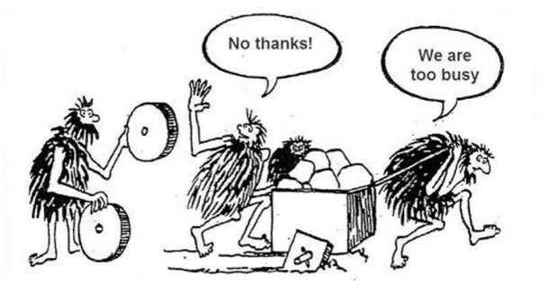
Takk for oppmerksomheten
Og lykke til med programmeringen

